Slide 1
Right triangle in the real life
المثلث القائم في الحياة اليومية

Slide 2
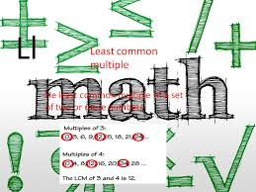
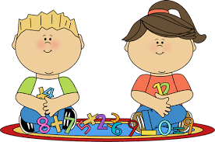
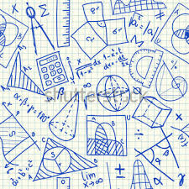
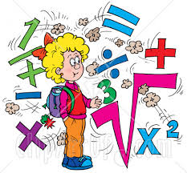

Slide 3
Sally
سالي
Ahmed
أحمد
Dima
ديمة
Mariam
مريم
يريدون الطلاب اليوم بعمل قياسات لعدة ناطحات سحاب في العالم .
The student today going to measure some of Skyscrapers in the world .

Slide 4
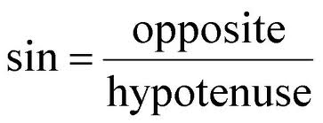
Ahmed want's to know the height of Burj Khalifa .
يريد أحمد معرفة ارتفاع برج خليفة .
o
h
h
= 1081 m
=
Sin( 50 ) x 1081
828 m
=
o
X=
=
828 m
50
a
سوف يقوم أحمد بختيار sin50 لقياس ارتفاع برج خليفة بدقة .

Slide 5
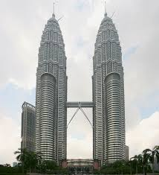
تريد مريم معرفة ارتفاع برج بتروناس .
a
h
h
50
= 704m
a
X =
=
Cos ( 50 ) x704 m
=
452 m
o
سوف تقوم مريم بختيار cos 50لقياس ارتفاع برج بتروناس بدقة .

Slide 6
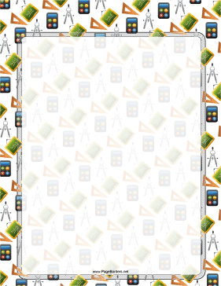
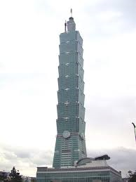
تريد ديمة معرفة ارتفاع برج تايبيه .
o
o
a
h
X
=
tan ( 50 ) x420 m
50
=
500m
a = 420
سوف تقوم ديمة بختيار tan 50لقياس ارتفاع برج تايبيه بدقة .

Slide 7
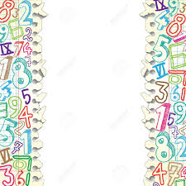
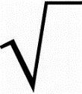
تريد سالي معرفة ارتفاع برج سيرز.
2
2
20 = 12X
x
h=20
2
2
2
X = 20 - 12
=
=
2
X = 400 -144
=
2
X = 256
a= 12
X = 256 = 16
سوف تقوم سالي بختيار قانون فيثاغورس لإيجاد ارتفاع برج تايبيه بدقة .

Slide 8
لقد تم عمل أدق الحسابات و القياسات لناطحات السحاب في العالم .

Slide 9
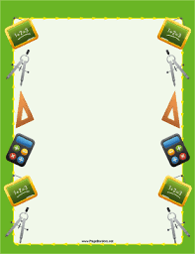
عمل الطالبة : رؤى أحمد العيساوي
الصف :10-A
بإشراف المعلمة : عزيزة .

